Slide 1
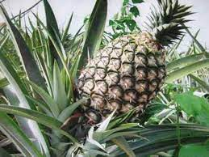
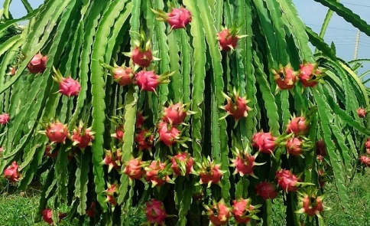
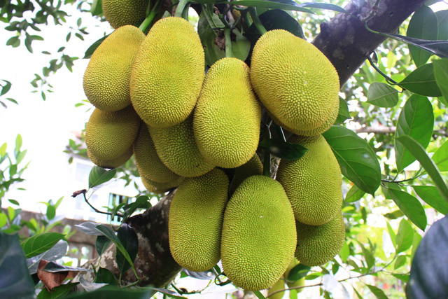
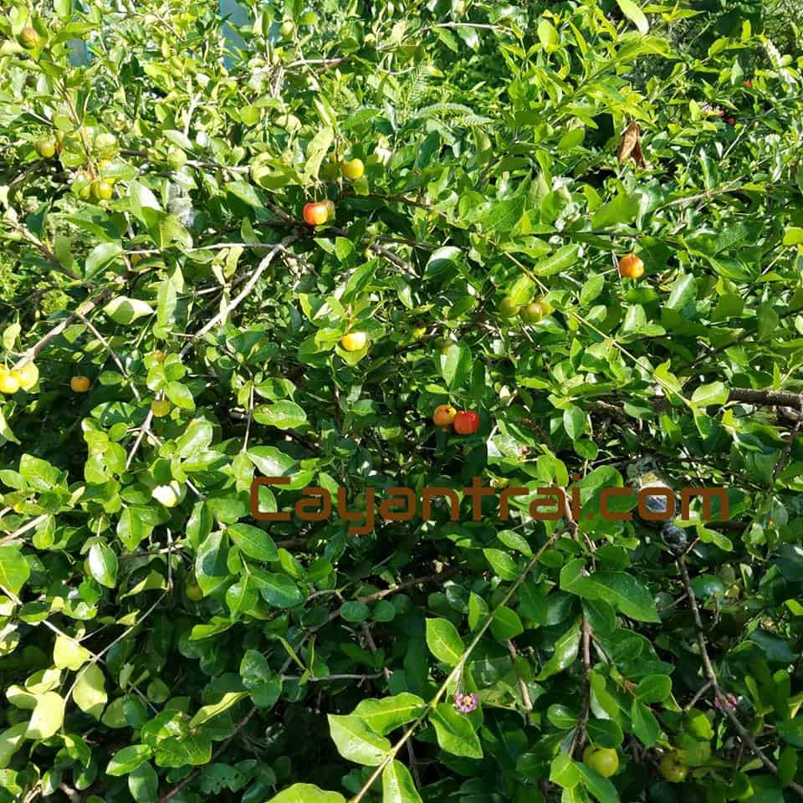
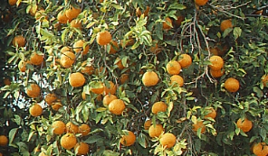


Ôn tậpcuối kỳ
TIẾT 16
Nghề trồng cây ăn quả

Slide 2
Bài 1.Giới thiệu nghề trồng cây ăn quả.
Câu 1. Vai trò của nghề trồng cây ăn quả là:
A. Cung cấp quả cho người tiêu dùng và xuất khẩu.
B. Cung cấp quả cho người tiêu dùng và nguyên liệu cho công nghiệp chế biến.
C. Cung cấp quả cho người tiêu dùng, nguyên liệu cho công nghiệp chế biến và xuất khẩu.
D. Nguyên liệu cho công nghiệp chế biến và xuất khẩu.
Câu 2.Đối tượng lao động của nghề trồng cây ăn quả là
A. Là các loại cây ăn quả ngắn ngày có giá trị dinh dưỡng cao.
B. Là các loại cây ăn quả lâu năm có giá trị kinh tế cao .
C. Là các loại cây ăn quả lâu năm có giá trị dinh dưỡng và kinh tế cao .
D.Là các loại cây ăn quả ngắn ngày có giá trị kinh tế cao.

Slide 3
Bài 2.Một số vấn đề chung về cây ăn quả.
Câu 3. Cây ăn quả có giá trị nào sau đây :
A. Có giá trị dinh dưỡng B. Có khả năng chứa một số bệnh
C. Bảo vệ môi trường D.Tất cả đều đúng
Câu 4. Cây ăn quả có các loại rễ nào ?
A. Chỉ có rễ cọc B. Chỉ có rễ con
C. Có cả rễ cọc và rễ con D. Không có rễ
Câu 5. Cây ăn quả có các loại hoa nào ?
A. Hoa đực,hoa cái. B. Hoa đực,hoa lưỡng tính
C.Hoa cái,hoa lưỡng tính. D. Hoa đực,hoa cái, hoa lưỡng tính
Câu 6. Đào hố, bón phân lót trước khi trồng cây khoảng bao nhiêu ngày ?
A. Khoảng 5 đến 10 ngày. B. Khoảng 10 đến 15 ngày.
C. Khoảng 15 đến 20 ngày. D. Khoảng 15 đến 30 ngày.
Câu7. Tạo hình, sửa cành cho cây vào thời kì cây non gọi là:
A. đốn phục hồi B. đốn tạo quả
C. đốn tạo cành D. đốn tạo hình

Slide 4
Bài 3.Các phương pháp nhân giống cây ăn quả.
Câu 8.Phương pháp ghép là :
A. Phương pháp nhân giống bằng cách tách cành từ cây mẹ để tạo ra cây con.
B. Phương pháp nhân giống dựa trên khả năng hình thành rễ phụ của các đoạn cành.
C. Phương pháp gắn một đoạn cành,mắt lên gốc của cây cùng họ để tạo cây mới.
D. Phương pháp nhân giống tạo cây con bằng cách gieo hạt
Câu 9.Phương pháp chiết cành là :
A. Phương pháp nhân giống bằng cách tách cành từ cây mẹ để tạo ra cây con.
B. Phương pháp nhân giống dựa trên khả năng hình thành rễ phụ của các đoạn cành.
C. Phương pháp gắn một đoạn cành,mắt lên gốc của cây cùng họ để tạo cây mới.
D. Phương pháp nhân giống tạo cây con bằng cách gieo hạt.
Câu10. Ghép cành gồm các kiểu ghép:
A. ghép áp, ghép nêm, ghép chẻ bên B. ghép cửa sổ,ghép áp,ghép đoạn cành
C. ghép cửa sổ, ghép chữ T, ghép ápD.ghépđoạn cành,ghép cửa sổ,ghép nêm
Câu 11. Ưu điểm của phương pháp chiết cành là gì:
A. Hệ số nhân giống cao B. Cây mau già cỗi
C. Đơn giản dễ làm, chi phí ít D. Ra hoa, quả sớm

Slide 5
Câu 12. Ưu điểm của phương pháp giâm cành là gì:
A. Hệ số nhân giống cao B. Cây mau già cỗi
C. Yêu cầu kỹ thuật cao D. Ra hoa, quả sớm
Bài 4.TH.Giâm cành.
Câu 13. Quy trình giâm cành gồm mấy bước ?
A. 3 B. 4 C. 5 D. 6
Câu 14. Chọn cành giâm có đường kính là ?
A. 0,5cm B. 1cm C. 2cm D. 3cm
Câu 15.Cành giâm phải tỉa bớt lá nhằm mục đích gì ?
A. Cây mau ra rễ B. Cây mau ra hoa, quả.
C. Để lá cây không bị rụng. D. Nhằm giảm bớt sự thoát nước.
Câu 16.Thời gian để xử lý cành giâm trong thuốc kích thích ra rễ là :
A.5 – 10 giây B.10 – 15 giây C.15 – 20 giây D.20 – 25 giây

Slide 6
Bài 5.TH.Chiết cành.
Câu 17. Quy trình chiết cành gồm mấy bước ?
A. 2 B. 3 C. 4 D. 5
Câu 18. Khoanh vỏ cành chiết ở vị trí cách chạc cành từ:
A. 5-7cm B. 7-9cm C. 10-15cm D. 15-20cm
Câu 19. Khi chiết cành,phần nào của khoanh vỏ ra rễ?
A. Phần trên. B. Có ở phần trên và phần dưới.
C. Phần dưới. D. Tất cả đều sai.
Câu 20. Chọn cành chiết có đường kính là ?
A. 0,5-1,5cm B. 1cm C. 2cm D. 3cm
Câu 21. Khi bó bầu,bôi thuốc kích thích ra rễ ở phần nào của khoanh vỏ?
A. Phần trên. B. Ở phần trên và phần dưới.
C. Phần dưới. D. Tất cả đều sai.

Slide 7
Bài 6.TH.Ghép
Câu 22. Quy trình ghép mắt nhỏ có gỗ gồm mấy bước?
A. 2 B. 3 C. 4 D. 5
Câu 23. Quy trình ghép chữ T gồm mấy bước?
A. 2 B. 3 C. 4 D. 5
Câu24. Chọn vị trí ghép trên thân gốc ghép cách mặt đất từ ? (ghép chữ T)
A. 5-10cm B. 10-15cm C. 15-20cm D. 20-25cm
Câu25. Thời gian kiểm tra sau khi ghép mắt nhỏ có gỗ là ?
A.5-10 ngày B.10-15 ngày C.15-20 ngày D.20-25 ngày
Câu 26. Thời gian kiểm tra sau khi ghép chữ T là ?
A.5-10 ngày B.10-15 ngày C.15-20 ngày D.20-25 ngày

Slide 8
Bài 7.Kỹ thuật trồng cây ăn quả có múi.
Câu 27.Nhiệt độ thích hợp để cây ăn quả có múi phát triển là:
A. 20ºC- 22º C. B. 25ºC - 27ºC.
C. 22ºC - 25ºC D. 27ºC - 30ºC.
Câu 28.Cây ăn quả có múi thích hợp với đất có độ pH:
A. 4,5 – 5,5. B. 6,5 – 7,5.
C. 5,5 – 6,5. D. 7,5 – 8,5.
Câu 29.Lượng mưa thích hợp để cây ăn quả có múi phát triển là:
A. 1000-2000mm/năm. B. 2000-3000 mm/năm.
C. 500- 1000mm/năm D. 1500-2000 mm/năm.
Câu 30.Cam sành là giống lai giữa cam và:
A.Chanh B.Quýt C.Bưởi D.Quất
Câu 31.Các cách ghép thường áp dụng trên cây cam là :
A.Ghép mắt nhỏ có gỗ B.Ghép chữ T
C.Ghép cửa sổ D.Cả A và B đều đúng.
Câu 32.Khoảng cách thích hợp để trồng cây cam là ?
A. 4m x 4,5m B. 7m x 7m
C. 6m x 6m D . 9m x 9m

Slide 9
Câu 33.Cây ăn quả có múi cần phải bón phân thúc khi nào ?
A .Sau khi hái quả và tỉa cành B.Bón trước khi ra hoa
C.Bón nuôi quả D.Theo tình hình của cây và tuổi cây
Câu 34.Một số loại bệnh hại cây ăn quả có múi :
A.Bệnh vàng lá B .Bệnh thối hoa
C.Bệnh loét D.Cả A và C đềuđúng
Câu 35.Loại sâu nào gây hại cho cây ăn quả có múi ?
A. Sâu vẽ bùa B. Sâu xanh
C. Sâu đục cành D. Tất cả đều đúng
Câu 36.Nên thu hoạch quả quýt vào ngày:
A. Râm mát. B. Ẩm ướt.
C. Nắng ráo. D. Mưa.
Câu 37.Nhiệt độ thích hợp để bảo quản quả cây có múi là :
A.1 – 3⁰C B.3 – 5⁰C C.5 – 7⁰C D.7 – 10⁰C

Slide 10
Bài 8.Kỹ thuậttrồngcâynhãn.
Câu 38.Trên cây nhãn loại hoa nào có thể đậu quả ?
A .Hoa đực. B .Hoa cái
C .Hoa lưỡng tính D . Cả 3 loại hoa trên
Câu 39.Hoa nhãn có các loại:
A. Hoa đực, hoa cái B. Hoa đực, hoa lưỡng tính
C. Hoa đực, hoa cái, hoa lưỡng tính D. Hoa cái, hoa lưỡng tính
Câu 40.Nhiệt độ thích hợp để cây nhãn phát triển là:
A. 20ºC- 22º C. B. 21ºC - 27ºC.
C. 22ºC - 25ºC D. 27ºC - 30ºC.
Câu 41.Lượng mưa thích hợp để cây nhãn phát triển là:
A. 1000mm/năm. B. 1200mm/năm.
C. 1500mm/năm D. 2000mm/năm.
Câu 42.Các cách ghép thường áp dụng trên cây nhãn là :
A.Ghép áp,ghép nêm B.Ghép chẻ bên
C.Ghép cửa sổ D.Cả A,B,C đều đúng.

Slide 11
Câu 43.Khoảng cách thích hợp trồng nhãn ở vùng đồng bằng là ?
A. 8m x 8m B. 7m x 7m
C. 6m x 6m D . 9m x 9m
Câu 44.Khoảng cách thích hợp trồng nhãn ở vùng đất đồi là ?
A. 8m x 8m B. 7m x 7m
C. 6m x 6m D . 9m x 9m
Câu 45.Bón phân thúc cho nhãn vào thời kỳ nào ?
A. Thời kỳ ra hoa B. Thời kỳ đậu quả
C. Thời kỳ ra hoa và sau thu hoạch D. Thời kỳ thu hoạch
Câu 46. Loại sâu nào gây hại cho cây nhãn ?
A. Sâuvẽ bùa B. Sâu kèn
C. Sâu đục thân D. Sâu đục quả
Câu47.Một số loại bệnh hại cho cây nhãn :
A.Bệnh vàng lá B .Bệnh thối hoa
C .Bệnh mốc sương D.Cả B và C đều đúng
Câu 48.Nhiệt độ thích hợp để bảo quản quả nhãn là :
A.1 – 3⁰C B.3 – 5⁰C C.5 – 7⁰C D.5– 10⁰C

